Slide 1

TODO-LIST

Slide 2



Rappel du concept
Implémentation de nouvelles fonctionnalités
Correction d’anomalies
Implémentation de tests automatisés.

Slide 3
Fonctionnalités attendu
Relier les taches aux utilisateurs
Modification Auteur impossible
Taches anonymes seulement modifiable par administrateur

Slide 4

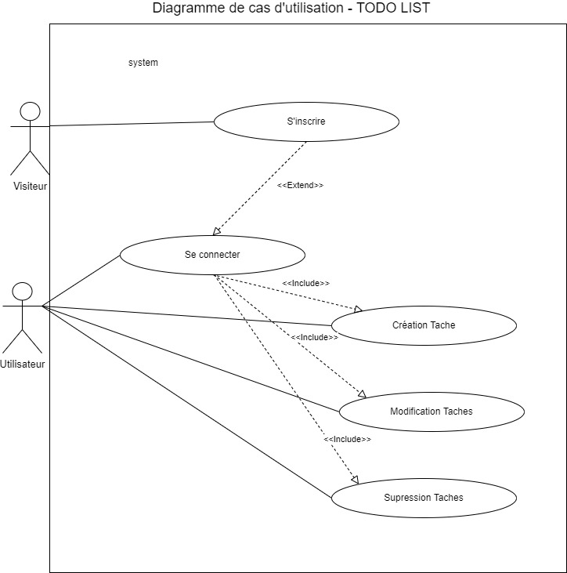
Cas d’utilisation : Gestion des taches

Slide 5
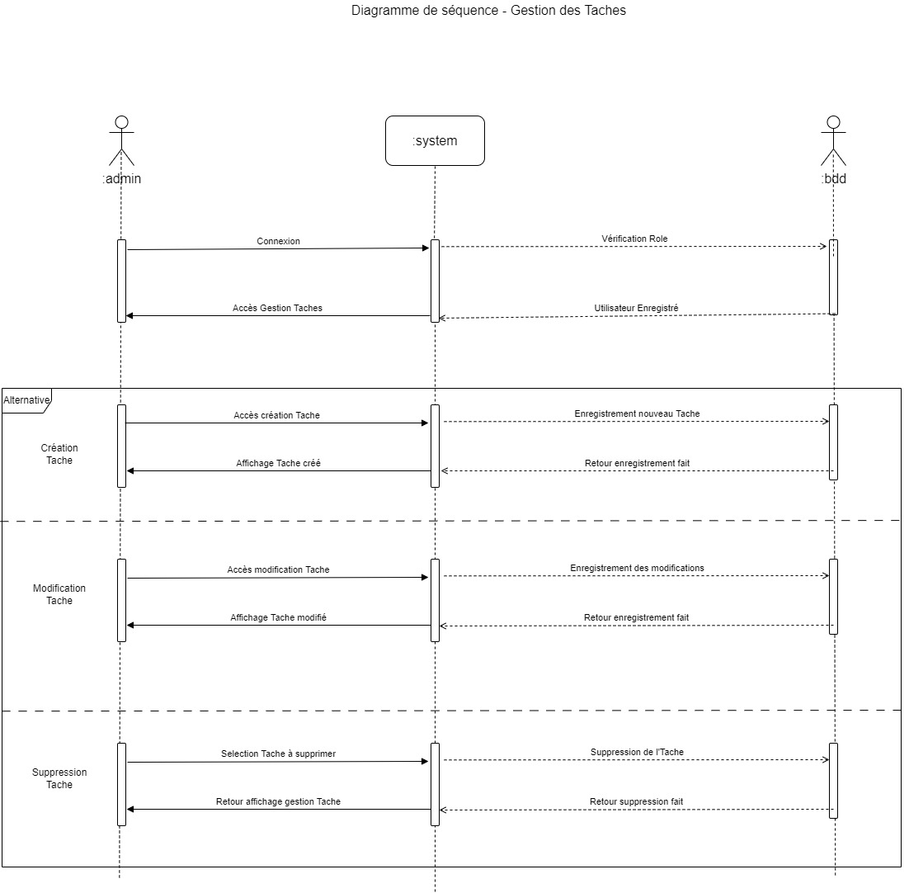
Diagramme de séquence : Gestion des taches

Slide 6
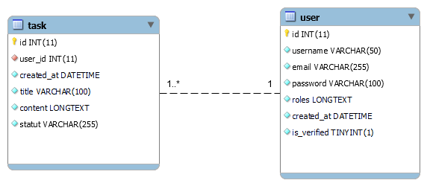
Diagramme de classe

Slide 7
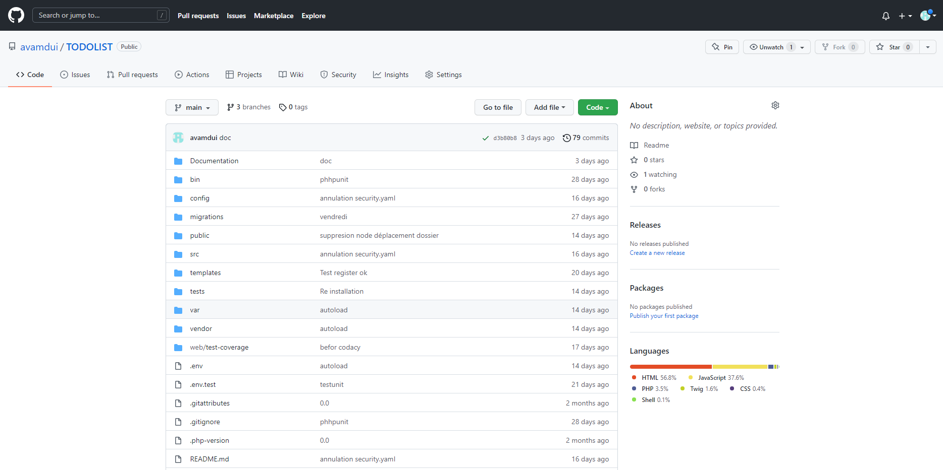
Gestion du projet : Présentation de Github

Slide 8
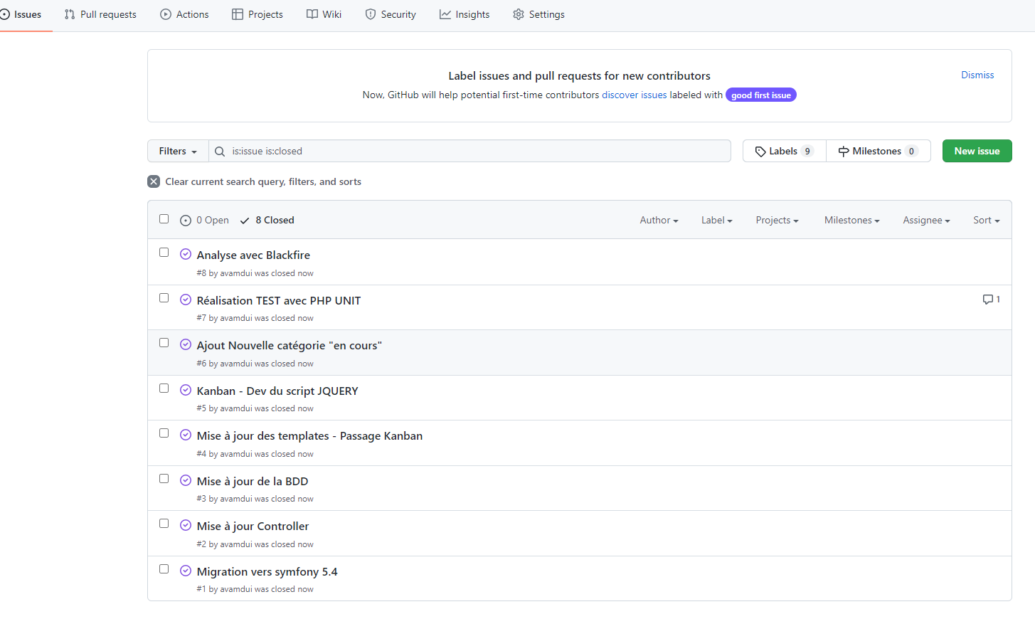
Gestion du projet : découpage des « issues »

Slide 9
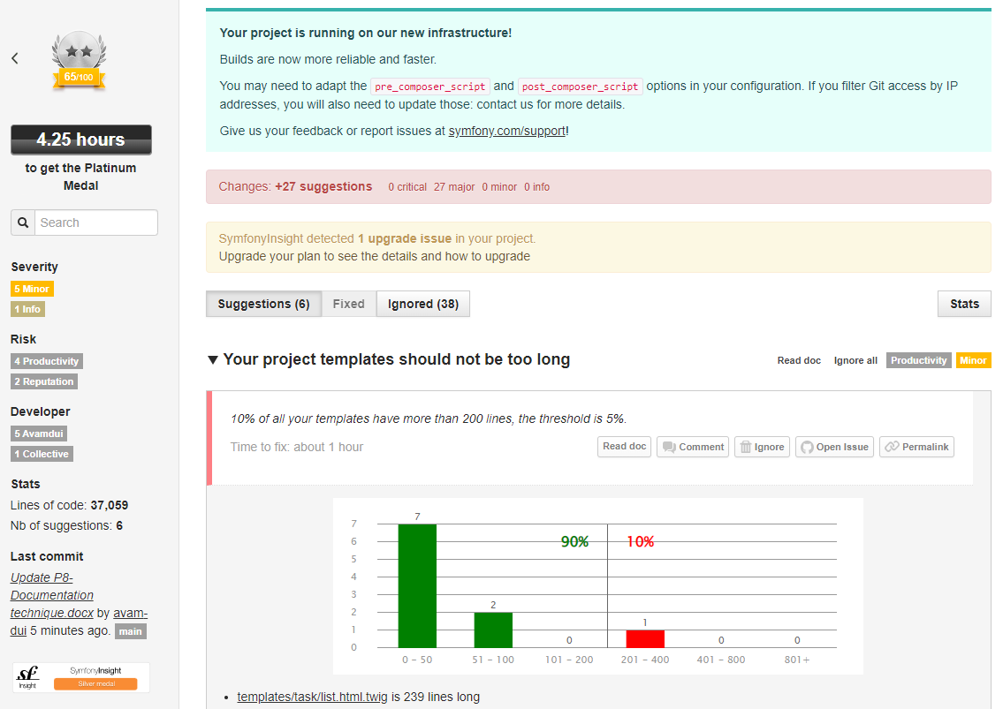
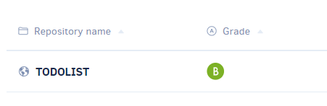
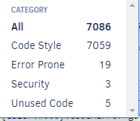
Gestion du projet : Suivi du code

Slide 10
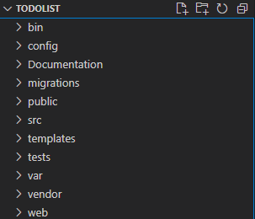
Architecture du projet avec symfony
Bin: Contient les fichiers de commandes permettant d’effectuer des actions sur un projet Symfony.
Config : Configuration des packages, services et routes (YAML)
Migration : Contient les fichier de migrations Doctrine -> BDD
Public : Point d’entrée de l’application, index.php. Contient les images.
SRC : Cœur du projet ! Dossier qui contient la logique de votre application.
Templates : Contient nos Views. Symfony utilise le moteur de Template Twig par défaut.
Tests : Contient les fichiers de test pour PHPUNIT
Var : Cache et fichiers de log.
Vendor : Packages de symfony listés dans le Fichier Composer.json
WEB : Contient les résultats (rapport de couverture) des tests PHPUNIT

Slide 11
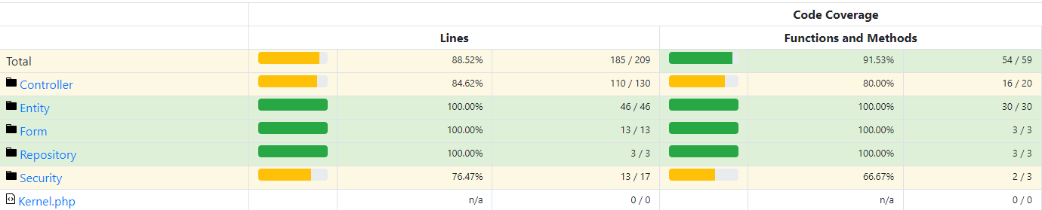
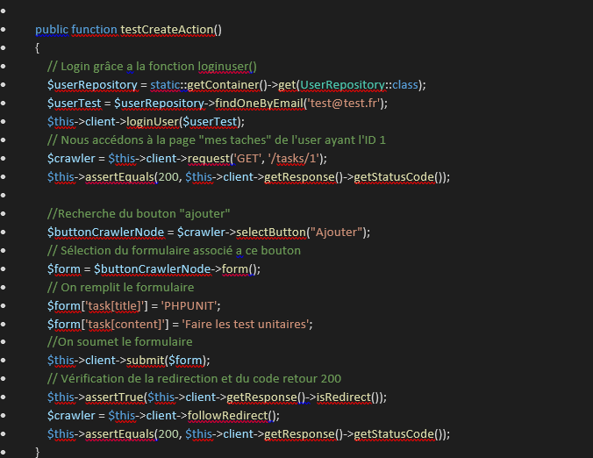
PHPUNIT

Slide 12
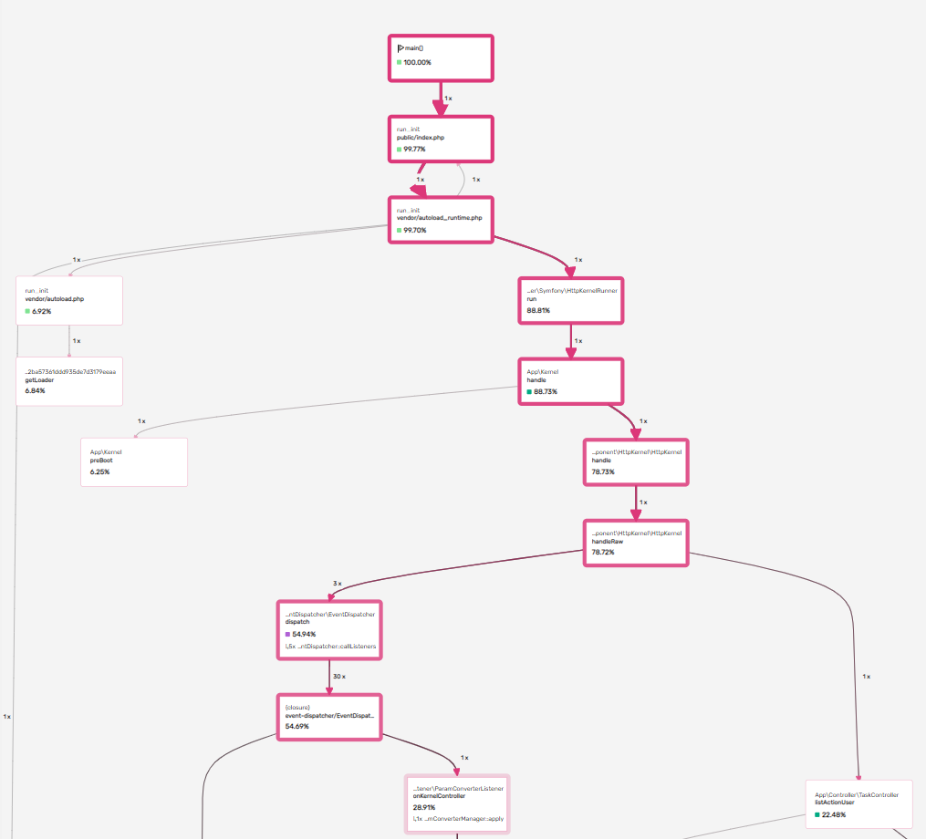
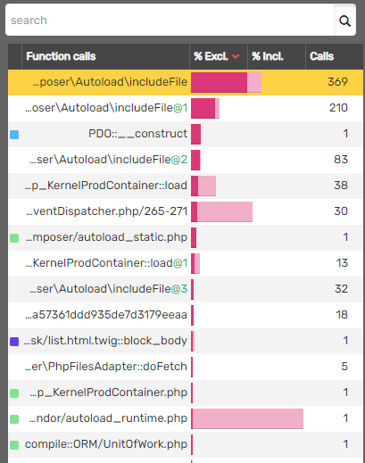
BLACKFIRE

Slide 13
COntribuer
- Ajouter un espace membre / profil utilisateur, avec statistique des taches de l’utilisateur
- Permettre l’ajout de nouvelle catégorie (ex : Taches mises en attente, taches abandonnés, …etc)
- Ajout Date de fin prévisionnelle, date de fin effective, archivage ancienne taches
- Passage à Symfony 6
- Optimisation des Templates (Trop de lignes de code)

Slide 14
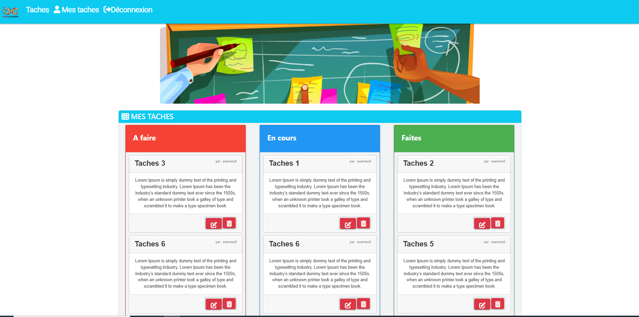
Démonstration du site

